Slide 1
JOURNEES NATIONALES ECOLE INCLUSIVE ! ECOLE POUR TOUS ?

Slide 2
Atelier n°11 « L’école rêvée des enfants »
Myriam Ouddou, Facilitatrice de l'intelligence collective, Membre de Oxalis SCOP
Céline Nadaud, Facilitatrice et éducatrice spécialisée, Associations « Equi et L’autre » et « Ecol’EnVie »
Manon Rostaing, enseignante à l’école primaire Ernest Renan à Villeurbanne

Slide 3
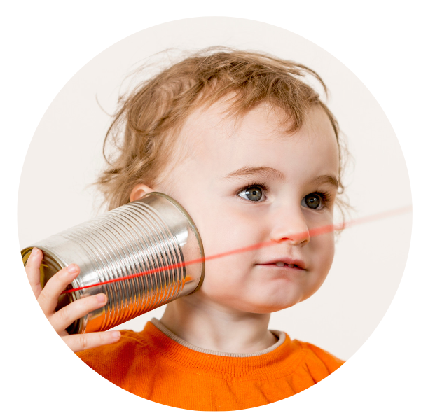
Temps d’échanges
Nous sommes à l’écoute de vos questions et remarques!
*
3

Slide 4
MERCI !

